Slide 1
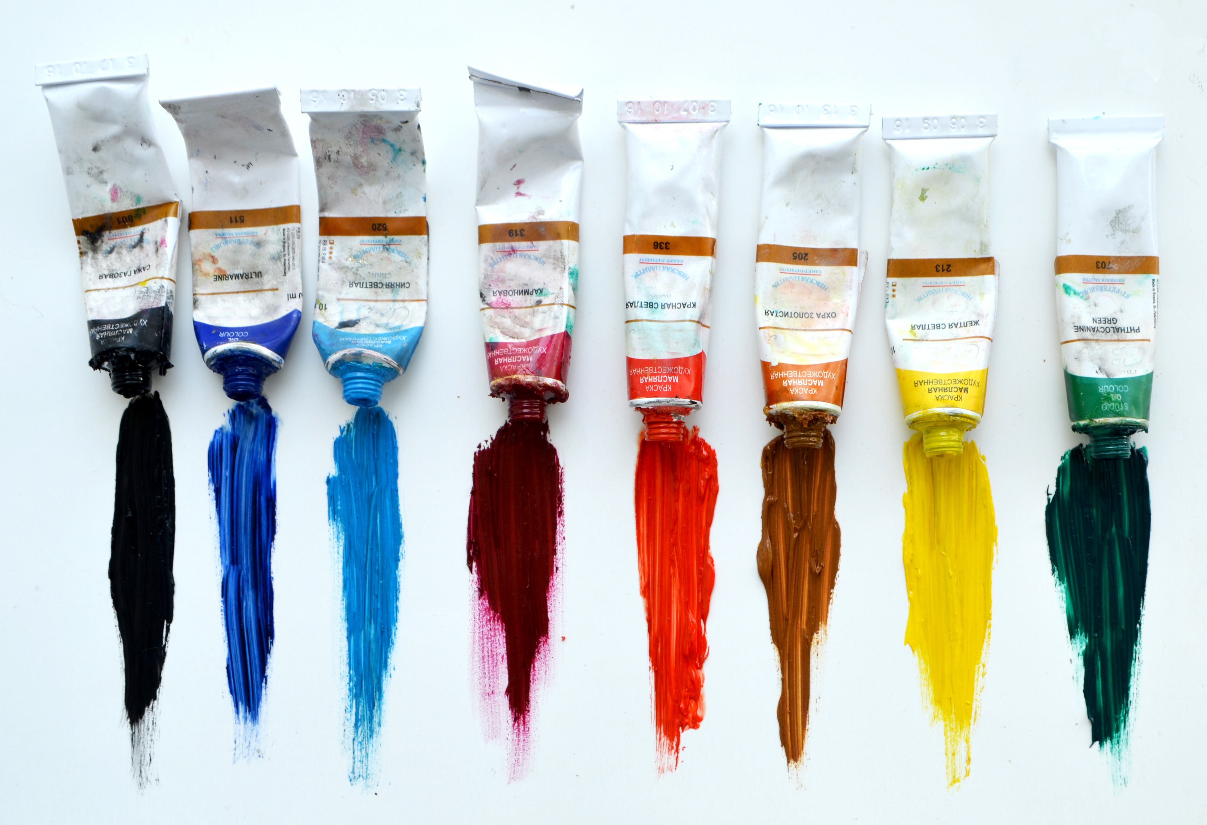
INSTRUCCIONES PARA REALIZAR TU ESPACIO DE ACTIVIDADES CON RITMOS DISTINTOS DE APRENDIZAJE.
6º
1º. Debes entender correctamente qué se pide en cada actividad.
2º. Hasta la actividad 3 es obligatorio. Si al llegar a esta actividad, has encontrado alguna dificultad, pase directamente al REPOSTAJE, después podrás continuar a la meta o podrás regresar para comprender mejor las actividades en las que has tenido problemas.
3º. Recuerda disfrutar en el proceso. No se trata de llegar lo antes posible, se trata de hacerlo bien, no de llegar nates que nadie.
Mercedes Forero

